Slide 1

SSIBL kogemusõppe osana avatud õpikeskkonnas
Energia avastuskeskus

Slide 2
Sessioon 1
Notes:
Students receive the assignments from Parts 1 and 2

Slide 3
Teadus ja ühiskond hariduses
Rohkem infot PARRISE projekti jaotmaterjalis „Teadus ja ühiskond hariduses“ (PARRISE project booklet on Science and society in Education)

Slide 4
Kellele on see kursus suunatud?
Õpetajaile, kes soovivad STEM ainete põhiprintsiipe õpetada läbi ühiskondlik-teaduslike küsimuste kaasamise õppetöösse, seeläbi materjali rikastades ning näiteid luues.
Selliselt läbi viidud õppetöö suurendab õpilaste huvi nii ühiskonnas kui teadusmaailmas toimuva vastu ning võimaldab neil tõstatada küsimusi, millele lahenduste leidmine mõjutab otseselt nende elu.
Edaspidi viitame sellele käsitlusele kui SSIBL-ile (Socio-Scientific Inquiry-Based Learning).
NB! Jaotmaterjalis „Teadus ja ühiskond hariduses“ on läbivalt viidatud ühiskondlik-teaduslikele küsimustele kui sotsiaalteaduslikele küsimustele. Tegemist on tõlkeveaga, sest SSIBL-i raames vaatleme ühiskonnas esinevaid probleeme läbi STEM-i prisma ning läheneme küsimustele lisaks sotsiaalteadustest tuntud aspektide ka erinevate täppis- ja loodusteaduste valdkonda kuuluvate vaatenurkade alt.

Slide 5
SSIBL õpetaja jaoks:
on praktiline töövahend;
täiendab efektiivselt õpetaja igapäevatööd;
põhineb uuematel teadmistel loodusteaduste õpetamisest;
edendab võimalusi rakendada õppekavade nõudeid;
on seotud teaduse ja tehnoloogia tegeliku arenguga;
annab võimaluse teha koostööd kooliväliste asutustega;
innustab noori algatama muutusi n-ö päris maailmas.

Slide 6
2. peatükk. Pedagoogiline raamistik: Ühiskondlik-teaduslik uurimuslik õpe (SSIBL)

Slide 7
SSIBL eesmärgid:
Aidata noortel teadlike ühiskonnaliikmetena tegutseda kasutades uurimist kui tööriista ning edendades seejuures kodanikuharidust.
Julgustada noori osalema arutelus teaduse ja tehnoloogia poolt mõjutatud teadusuuringute ja innovatsiooni üle.
Äratada noorte huvi loodusteaduste, matemaatika ja tehnoloogia vastu.

Slide 8
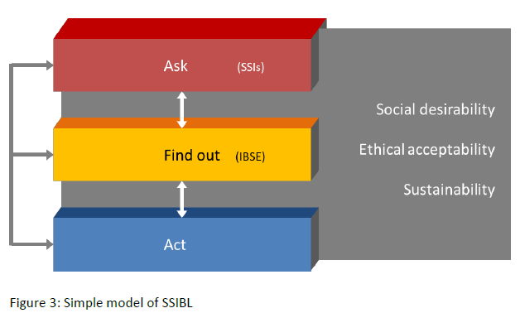
SSIBL-i järgi õpetamisel on kolm põhietappi:
Püstitatakse tähenduslikke ja autentseid uurimisküsimusi ühiskondlik-teaduslike probleemide kohta.
Nendele küsimustele vastuste leidmiseks kasutatakse sotsiaal- ja teadusuuringuid (jõustamine).
Viimaks julgustatakse õpilasi tegutsema: arvamusi kujundama ja lahendusi formuleerima (tegutsemine).

Slide 9
Alustame uurimisliku lähenemisega
Esitame küsimusi ja püüame aru saada probleemidest, mis meid paeluvad.
Küsimused võivad olla üldised, aga ka fokusseeritud.
Küsimused võivad kerkida uudishimust loodusnähtuste vastu või olla rohkem orienteeritud ühiskonnale, näiteks:
  Mis juhtub pilvedega, kui need kaovad?
  Mis teeb suhkru magusaks?
  Kuidas saame tervislikumalt toituda ja miks on see oluline?
  Kas kõik uute tehnoloogiate kohta väidetu vastab tõele?
  Kas e-sigaretid on tervisele kahjulikud?

Slide 10
1. etapp: Autentsete uurimisküsimuste püstitamine (Küsi)

Slide 11
Autentsed uurimisküsimused (1)
tulenevad probleemidest, mis on õpilastele huvitavad ja kaasahaaravad (isiklik autentsus) ning mille kaudu nad väljendavad oma tahet ning otsuseid, leiavad kollektiivseid vastuseid (sotsiaalne autentsus);
hõlmavad pärismaailma, keerulisi, n-ö kahe teraga probleeme;
on mõnikord loomult vastuolulised, kui ei saavutata omavahelist kokkulepet nendele pakutud lahenduste kohta või isegi selle kohta, kuidas uurimisküsimust esitada;
kaasavad eri sugusid ja on sootundlikud;
on probleemid või teemad, mida noored tõstatavad spontaanselt või (tõenäolisemalt) õpetajate juhendamise abil;
eeldavad muutuste võimalikkust, st uurimisküsimus püstitatakse probleemide või teemade kohta, mida on võimalik lahendada või parandada, näiteks ühiskondlikult ja eetiliselt nähtavamaks või olulisemaks muutmise kaudu.

Slide 12
Autentsed uurimisküsimused (2)
Autentsed uurimusküsimused hõlmavad tihti teemasid, kus ühiskond ja teadus kohtuvad (ingl socio-scientific issues, SSI).
Uurimisküsimuste püstitamine on SSIBL-i ja efektiivse pedagoogika tuum. Tasub silmas pidada, et kõikide uurimisküsimustele omaste tingimuste täitmine ei ole iga kord tõenäoline.
Õpilastele saab õpetada, kuidas ise uurimisküsimusi koostada.

Slide 13
Teemad, kus ühiskond ja teadus kohtuvad (SSI) (1)
Teemad, kus ühiskond ja teadus kohtuvad, on tähistatud lühendiga SSI (ingl socio-scientific issues).
Nende teemade käsitlemisel kasutatakse ühiskondlike probleemide lahendamiseks teaduslikke uurimistulemusi.
Mõnikord võivad SSI-d esineda dilemma või vastuolu vormis, aga see ei pruugi alati nii olla.
  Töörühmas osalejad võivad olla ühisel arvamusel ja töötada koos probleemile parima lahenduse leidmiseks.
  Osalejate vahel võib ka esineda olulisi erimeelsusi, kui osapooltel on vastandlikud, ent hästi põhjendatud argumendid – nt inimesed võivad nõustuda, et kliimamuutus on pakiline probleem, aga mitte nõustuda selles, mis oleks parim viis probleemi lahendada.
Notes:
* Näiteks energiateemade käsitlemisel on noortel oluline mõista, kuidas kütusest saab energiat ning et selle säästmine tähendab nii majanduslikku kui ka sotsiaalset tulu.
* Teadusuuringute ja sotsiaalsete probleemide seos ilmneb näiteks suitsetamise ja selle leviku tõkestamise puhul. Ühelt poolt teame, kui oluline on keharakkude hapnikuga varustamine; teisalt on uuringuid suitsetamisest tulenevate isiklike ja ühiskondlike kahjude kohta. Keskkonnasõbraliku riietuse valimiseks võiks teada kanga töötlemisel kasutatava titaandioksiidi keemilisi ja füüsikalisi omadusi, samuti mõista tootmisega ja õiglase kaubandusega seotud aspekte

Slide 14
SSI kohta küsimuste püstitamine
Lahkhelid või vastuolud
Arutluskäik
  Kui õpilased arutlevad mõne küsimuse üle, toetudes seejuures oma igapäevasele kogemusele, kasutavad nad mitteformaalsest arutluskäiku.
  Arvamuse põhjendamine teadusuuringute tulemustest loogilisi järeldusi tehes on formaalne arutluskäik.
SSI-de kaasamine toetab loodus- ja täppisteaduste õppimist, kuigi õppimine on tulemuslikum siis, kui õpilased on teemast huvitatud.
Määramatused. Mitmed SSI-d eeldavad määramatuse mõistmist ja riskide hindamist, näiteks mõõteriista täpsusest sõltuvat määramatust, sotsiaalset määramatust jne.
Risk tähendab ohu tekkimise võimalust:
  Suhteline risk
  Absoluutne risk
  ka muud tegurid peale tõenäosuse mõjutavad riski hindamist.

Slide 15
Teemad, kus ühiskond ja teadus kohtuvad (SSI) (2)
SSI-de puhul võib esineda mitut tüüpi vastuolusid
Mõnikord pakuvad õpilased ise välja probleemi või küsimused, millest nad on huvitatud. Veel tõenäolisem on aga, et õpetaja aitab neis huvi tekitada, kasutades seejuures näiteks fotosid, videoklippe või sotsiaalmeediat, mis on õpilaste igapäevaeluga seotud.
Notes:
Explain controversies through examples in the booklet p 10-11 and chapter 3

Slide 16
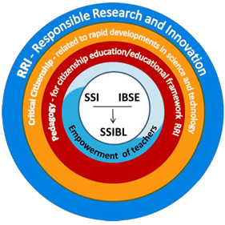
SSIBL-i komponendid
Joonise pealmistes kihtides kujutatud RRI ja kriitiline kodanikuühiskond (CE) on sotsiaalse õigluse üldised printsiibid.
Joonise tuumas kujutatud SSI ja IBSE (loodusteaduste uurimuslik õpe) realiseerivad need printsiibid ametlikes ja mitteametlikes teaduskontekstides.

Slide 17
Vastutustundlik teadus ja innovatsioon (RRI, Responsible research and innovation)
RRI on kasutuses peamiselt teaduse ja innovatsiooni vallas.
RRI eesmärk on peegeldada avalikkuse ja seotud osapoolte vastastikuse koostoimise olulisust teaduse ja tehnoloogia tootearenduses – tähtis on töötada inimestega koos ja nende hüvanguks.
Kuidas saab teadus ja tööstus arendada teadmisi ja tehnoloogiat, mis on ühiskonnas soovitud, eetiliselt vastuvõetav ja jätkusuutlik? Näiteks:
  kas geenitesti komplektid, mida saab tellida interneti teel, on ühiskondlikult heakskiidetud?
  Kuidas saame piirata vaeste ekspluateerimist mäetööstuses (ja milline on eetiliselt vastuvõetav lahendus)?
  Kuidas kindlustame, et uued tootmisprotsessid ja tooted on jätkusuutlikud nii keskkonna kui ka poliitilisest või ühiskondlikust vaatest?
Termin RRI on kasutusele võetud alles hiljuti ning see on oluline osa Euroopa Liidu teaduse ja tehnoloogia strateegiast.

Slide 18
2. etapp: Jõustamine (saa teada)

Slide 19
Küsimustest lahenduste ja tegudeni
Küsimusest lahenduseni ja sealt tegudeni jõudmiseks, peab teadus- ja arendustegevus inimesi kaasama ja nende osalust võimaldama, kaasates uurimispõhist õpet ja arusaama teaduse ja ühiskonna vahelistest seostest.
Seosed hõlmavad seejuures kolme perspektiivi:
Isiklikku (Mida tähendab see minu jaoks?);
Ühiskondlikku (Mida tähendab see minu pere, sõprade, kogukonna jaoks?);
Globaalset (Mida tähendab see veel üldisemalt?).

Slide 20
Loodusteaduste uurimuslik õpe (IBSE)
(1)
Loodusteaduste uurimuslik õpe on toimib n-ö jõustamise etapis.
Õpilased vajavad oskusi ja teadmisi, et esitada piisavaid tõendeid uurimisküsimusele lahenduste leidmiseks. Need oskused on mitmekülgsed, sest:
tähendavad koostööd teistega,
osapoolte seisukohtade välja selgitamist
katsete tegemist (sh uute ideede tekkimist ja nende testimist, andmete kogumist ja hindamist; arusaamist, et kogutud andmed ja nende tõlgendamine võib olla ebamäärane; ja andmete üle arutluse tulemusena uute uurimisküsimuste püstitamist.)
Kui õpilased on andmed kogunud, peavad nad välja selgitama, kuidas see aitab neil oma küsimustele vastata.
Õpetajad võivad õpilasi toetada, eriti juhul, kui uurimuslik õpe on uus. Esialgu võivad õpetajad püstitada õpilastele uurimiseks konkreetse küsimuse.

Slide 21
Loodusteaduste uurimuslik õpe (IBSE) (2)
IBSE omadused SSIBL-i raames:
küsimused on avatud,
küsimused pole ette määratud
mitmekesised meetodid, st võivad sisaldada eksperimente, küsitlusi ja debatte.

Slide 22
Näiteid toetavast küsitlusest
Küsimus | Kuidas läbi viia | Mida arvesse võtta | Andmete kogumine | järeldamine
Kuidas saaks vähendada kooli energikulu talvel? | Kuidas kindlustame, et kõik saaksid kaasa rääkida? | Kus on koolis parimad kohad, kus uurida? | Kuidas me andmed fikseerime? | Mida saame oma andmetest teada?
 | Mis mu sõbrad arvavad, mida peaksime tegema? | Millal me peaksime andmeid koguma? | Kuidas me saame kindlad olla, et meie andmed on õiged? | Kus ilmnevad suurimad energiakaod?
 | Kuidas otsustame, missugune on parim viis küsimust lahendada? | Mis varustust peame kasutama?
 |  |  |  | Mida me saame teha, et olukorda muuta?
 |  | Kas mõõtmisi peaks läbi viima erinevatel aegadel päeva jooksul?

Slide 23
SSIBL-ile lähenemine läbi IBSE
Kui õpilased on uurinud ühe probleemi stsenaariumit, vajavad nad head uurimisküsimust. Selle leidmine ei ole kerge ning nõuab õpetajapoolset tuge. Esiteks, küsimust peab olema võimalik uurida ning sellel peavad olema järgmised omadused:
küsimus peab sobima stsenaariumi või teemaga;
küsimus on lahtine ja vastus ei ole teada;
käsitletakse vaid üht küsimust (eri õpilasgrupid võivad tegeleda eri uurimisküsimustega, eeldusel, et igal grupil on vaid üks uurimisküsimus);
küsimus on selge ja fookustatud;
küsimus on jõukohane: sellele on võimalik vastata ja seda on võimalik ettenähtud ajaraamides käsitleda;
küsimusele vastamiseks on võimalik andmeid koguda.
Notes:
käsitletakse vaid üht küsimust (näiteks: kuidas põhjendavad 9. klassi õpilased oma suitsetamist?) (Juhime tähelepanu, et uuringus võivad eri õpilasgrupid tegeleda eri uurimisküsimustega, eeldusel, et igal grupil on vaid üks uurimisküsimus);

Slide 24
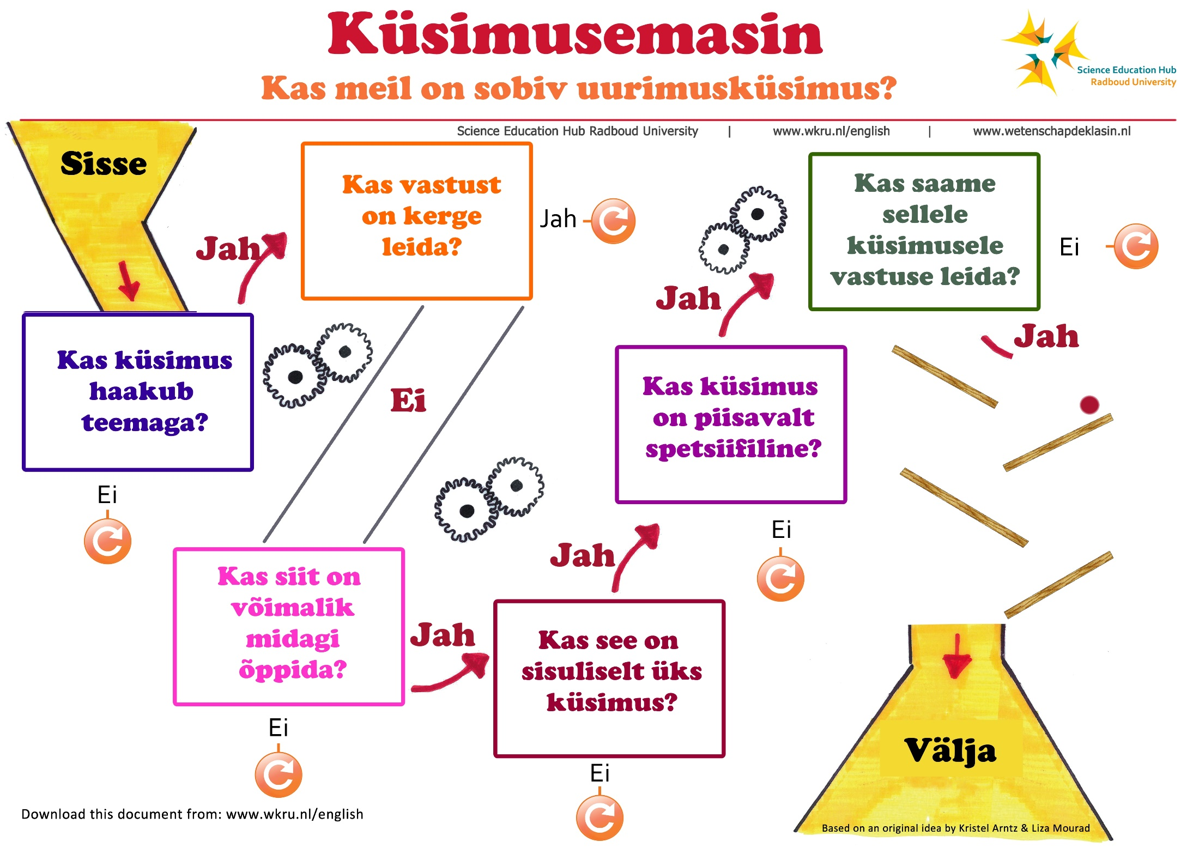

Slide 25
3. etapp: Tegutsemine (tegutse)

Slide 26
Uurimisküsimuste lahendused peavad sisaldama tegutsemist
Tegutsemine – esialgsest küsimusest lähtuv; selle tulemuseks on kas mingit laadi muutus, asjakohase teadmise omandamine või mõistmine, miks muutus ei pruugi olla soovitav.
Tegevused võivad olla näiteks:
toote loomine,
lobitöö võimuinstantsides,
juhendmaterjalide loomine,
institutsionaalsete muudatuste edendamine, näiteks koolipoliitikas,
arutelufoorumi korraldamine,
etenduse lavastamine publikule, et illustreerida dilemmat,
mõjuvõimas kirjutis,
plakatite ülespanek edasise arutelu edendamiseks.
Notes:
Lahenduse otsimine võib viia järgmiste küsimusteni, seega on protsess loomult pigem ringjooneline kui lineaarne (vt joonis 2 ja 3).

Slide 27
Kodanikuharidus (ingl citizenship education, CE)
CE kaudu toetab SSIBL noori toimima teadlike kodanikena.
SSIBL kaasab noori ühiselt tegema väärtuspõhiseid otsuseid, mida nad saavad seejärel jõustada.
Demokraatlikus ühiskonnas peaks kõigil osapooltel olema võimalik anda oma panust ja SSIBL-i tegevused võiksid innustama osalema ja dialoogi pidama.

Slide 28
CE omadused SSIBL-i õppes
SSIBL-i mudelis on CE ehk kodanikuhariduse peamine idee tegutsemine. Kriitilises ja konstruktiivses dialoogis osalemine tähendab:
Esita argument isikliku pühendumusega, tõendite ja arutluskäiguga.
Kuula hoolikalt, mida teistel on öelda, ja arvesta sellega.
Ole valmis oma vaateid muutma. Kui teine osaleja esitab parema argumendi, siis hinda selle väärtust.
Austa teiste seisukohti. Kõigil osalejatel on õigus oma vaateid esitada ning olla kuulda võetud. Rassistlikud, seksistlikud ja homofoobsed väited või igasugused seisukohad, mis alandavad mõne osaleja identiteeti või iseloomu, pole lugupidavad, kaasavad ega osa konstruktiivsest dialoogist.
Ole kriitiline argumentide suhtes, kui neis esineb aspekte, millega sa ei nõustu, kui need põhinevad ebapiisaval tõendusmaterjalil või nõrkadel eeldustel.
Julgusta kirge ja pühendumust. Osalejad, kes on kirglikult ja sügavalt pühendunud mõnele seisukohale, võivad vahel dialoogi lämmatada. Teisalt avatuse ja läbipaistvuse tingimustes võib seda tihtipeale positiivselt ära kasutada, sest see aitab teistel osalejatel süvendanumalt oma vaadete üle arutleda.

Slide 29
Näited

Slide 30
Teema | Teaduslik sisu | Küsi | Saa teada | Tegutse | Ühiskondlik soov | Eetiline vastuvõetavus | Jätku-suutlikkus
Kooli energiakulude vähendamine | Energia-ülekanne, kütused, kütuste säästmine, isolatsioon, termograafia, andmete kogumine, väljavõtte uuring | Kus on koolimajas soojuskadu kõige suurem? Mida saame selle vastu ette võtta? | Parimad meetodid soojuskao mõõtmiseks; täpsete andmete kogumine; andmete tõlgendamine; isolaatorite tõhusus; hoonete energiasäästlikkuse uurimine. | Kooli juhtkonna ja nõukogu informeerimine soojuskaost ja moodustest, kuidas probleemi leevendada. Sõnumi kujundamine kõige vastuvõetava-mal viisil, et veenda otsusetegijaid. | Kooliõpilaste mugavuse ja heaolu parandamise viiside tuvastamine tõhusa kuluarvestuse abil. | Tulemused peaksid parandama õpitingimusi ja maksimeerima kõigi osapoolte kasu. | Kütuse kokkuhoid
Miks noored suitsetavad | Kopsu ehitus ja kohastumus, hingamise toime-mehhanismid, gaasivahetus, vere tähtsus hapniku ja süsihappegaasi transpordis, raku-ainevahetus, suitsetamise mõjude modelleeri-mine | Kas meie eakaaslased on teadlikud suitsetamise mõjust tervisele? Mida nad arvavad passiivsest suitsetamisest? Millised on bioloogia parimad sõnumid noortele suitsetamise kohta? | Asjakohase küsitluse koostamine; tulemuste tõlgendamine; suitsetamise tagajärgede teadmise ja käitumise vahelise suhte uurimine; alternatiivid suitsetamisele. | Plakati tegemine, mis teadvustaks eakaaslasi suitsetamise kohta; koolis plakatile asukoha leidmise üle arutlemine; kutsida üles õpetajaid ja õpilasi arutama suitsetamise mõjude üle. | Taktitundelised viisid, kuidas selgitada suitsetamise mõju tervisele. | Alustab tervise-teemalist arutelu ilma tundlikku informatsiooni avaldamata. | Tervise edendamine
Rohkem infot jaotmaterjalis „Teadus ja ühiskond hariduses“ .

Slide 31
Teema | Teaduslik sisu | Küsi | Saa teada | Tegutse | Ühiskondlik soov | Eetiline vastuvõetavas | Jätku-suutlikkus
Keskkonna-sõbralik riietus | Vabade radikaalide mehhanismid, fotokatalüüs, nanokeemia, NO_{x} saasteaineted. | Kuidas saame suurendada teadlikkust keskkonnasõbralikest rõivastest? Millised on tingimused, et keskkonnasõbralikud riided tooksid esile muudatuse? Keda mõjutab titaandioksiidi kaevandamine? Millised on parimad viisid eetiliste probleemide kõnetamiseks? | Sekundaarsete andmete kasutamine, et hinnata nn katalüütiliste rõivaste (vt projekti Catalythic Clothing) kandmise mõjutegureid ning kuidas seda saaks täiustada. Konfliktsete väärtuste ja seisukohtade tuvastamine nn katalüütiliste riiete tootmises. | Kaevandamisest tulenevate vastuolude avaldamine kohalikele keskkonna-kaitse-organisatsioonidele, toetudes tõendus-materjalidele, mida koguti titaandioksiidi tootmise ja kasutegurite/puuduste osas. | Õhu kvaliteeti parandavate toodete kasutamine. | Võtab arvesse kasu ja kahjutegureid kõigile osapooltele ja toob esile ebaõiglased tingimused. | Ühiskondlikud ja majanduslikud tingimused keskkonnakasudeks.
Rohkem infot jaotmaterjalis „Teadus ja ühiskond hariduses“ .
Notes:
Lisaks:
Kas alla 18 aastastele peaks solaariumid olema keelatud?
Kas paberi taaskasutamine on kasulik? Is the recycling the paper a good practice?
Kas bakterite muutumist antibiootikumidele resistentseks on võimalik ära hoida?
Kuidas saame vähendada õhusaaste hulka kooli ümbruses?
Kuidas saame muuta Maa tervist ja inimkonna tulevikku läbi oma riietumist puudutavate otsuste?
Kuidas saame muuta toidu tootmist ja tarbimist meie riigis?

Slide 32
Kuidas rakendada SSIBL-it avatud õpikeskkonnas?

Slide 33
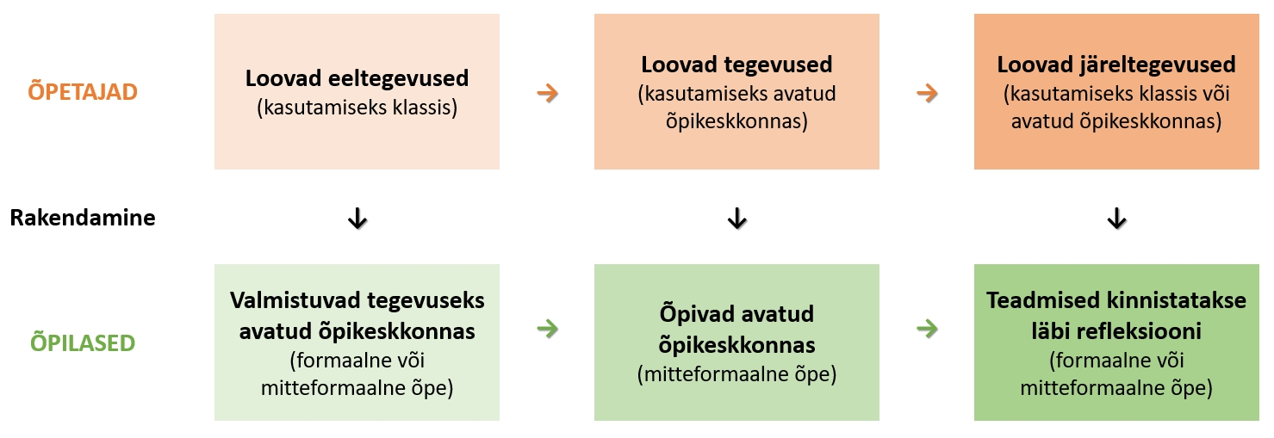
Avatud õpikeskkond või mitteformaalne õpikeskkond
Muuseum, teaduskeskus, loodusrada, kus saab õppida mitteformaalse õppe põhimõtteid järgides.
Kogemusõpet ja SSIBL-i saab kombineerida alljärgneva mudeli kaudu.

Slide 34
SSIBL-i ja kogemusõppe lõimimine
Õpetajad saavad kogemuslikult õppida, kuidas tulevikus õpetada oma õpilasi.
Õpe toimub läbi praktiliste ülesannete (erinevate sessioonide käigus), mis juhivad õpetaja läbi õppematerjalide koostamise rägastiku.
Loodavad materjalid võimaldavad SSIBL-i kasutada avatud õpikeskkonnas, kodanikuharidust õhutades läbi sotsiaalselt tundlike teadusteemade kohta autentsete uurimisküsimuste tõstatamise. Nende küsimustega töötatakse nii formaalses kui ka mitteformaalses keskkonnas, kogemusõppele ja loodusteaduste uurimuslikule õppele (IBSE).

Slide 35
I osa - Eeltegevused

Slide 36
Ülesanne 1 – Uued horisondid (rühmatöö)
Koostage loengus kasutatud SSIBL-i mõistete kohta mõttekaart tahvlile/suurele paberile/ekraanile (kasutades nt http://bubbl.us/ abi). Mõttekaardi loomiseks mõelge:
Mis on keskne mõiste, mille ümber mõttekaart ehitada?
Mis on sellest lähtuvad mõisted?
Kuidas need on omavahel seotud?
Notes:
Time: 15 min

Slide 37
Ülesanne 2 – Kodanik, räägi kaasa!
Mõtle 2 minutit, tee märkmeid
Missugusel teaduse või innovatsiooni teemal tahaksite isiklikult ühiskonnaliikmena kaasa rääkida või mis teemade puhul tunnete, et teie kui kodanike häält peaks kindlasti kuulda võetama?
Arutleme grupis.
Notes:
Consider: 2 min
Discussion: 5-10 minutes

Slide 38
Ülesanne 3 – Titaanide heitlus
Mõtle 5 minutit, tee märkmeid
Kuidas on eelnevalt pakutud teema vastuoluline?
Missuguseid huvigruppe ühiskonnas see teema tõenäoliselt kõnetab?
Kas see teema võiks tekitada laiapõhjalist ühiskondlikku diskussiooni?
Arutleme grupis
Notes:
Consider: 5 min
Discussion: 10-15 minutes

Slide 39
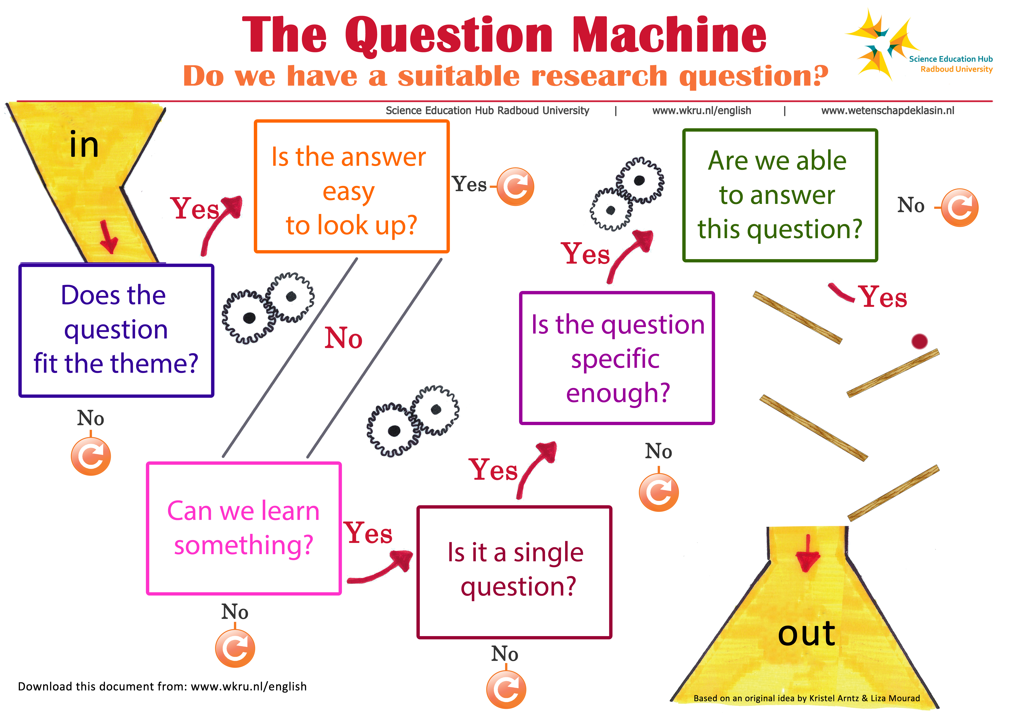
Ülesanne 4 – Hakklihamasinasse?
Ei, küsimusemasinasse! (1)
Formuleerige eelnevalt valitud teema kohta uurimisküsimus ning proovige, kas see peab küsimusemasina testile vastu.
Korrake tsüklit vajalik arv kordi, kuni õnnestub oma teema kohta püstitada sobiv küsimus.
Jätkub järgmisel slaidil…

Slide 40
Assignment 4 – Let’s grind in the Question Machine! (2)
To be continued on next slide….

Slide 41
Ülesanne 4 – Hakklihamasinasse?
Ei, küsimusemasinasse! (3)
Sõnastage lõplik uurimusküsimus
Mis on suurim väljakutse uurimisküsimuse püstitamisel?
Arutleme grupis
Notes:
Protsess: 5 minutit
Diskussioon: 3 minutit

Slide 42
Järgmisel sessioonil
Kohtume avatud õpikeskkonnas
Saate kätte III osa ülesanded
Kodutöö:
Vaadata loengus käsitletud materjal üle jaotmaterjalist „Teadus ja ühiskond hariduses“ (kui võimalik eelistada ingliskeelset versiooni „Science and Society in Education„)
Tutvuda ülesandega 5 osas II. Ülesanne valmistab ette avatud õpikeskkonnaga tutvumiseks. Ülesanded saab teha majatuuri ja iseseisva avastamise ajal.

Slide 43
SessioOn 2

Slide 44
II osa – Tegevus avatud õpikeskkonnas

Slide 45
Ülesanne 5 – Kuhu olete sattunud? (rühmatöö)
Õppurid jagunevad 3-4-liikmelistesse rühmadesse ja tutvuvad ülesandes viidatud tegevustega enne ekspositsioonile minekut.
Rühmad püüavad leida küsimustele vastused. Inspiratsiooni ammutamiseks on võimalik kasutada viidatud spikreid. Soovi korral on võimalik teha märkmeid.
Rohkem infot ülesannete jaotmaterjalis.

Slide 46
III osa – Tegevus avatud õpikeskkonnas ning esimesed järeltegevused

Slide 47

Ülesanne 6 – Kukkusid vette – ujud või upud?(1)
Eesmärk: praktiliselt läbi proovida SSIBL-i üht võimalikku meetodit ja lõimida seda ühiskondlik-teaduslikele küsimuste tõstatamisega.
Ülesanne: Luua eksponaatide või programmide näitel SSIBL-i lähenemisega:
tunnistsenaarium ehk koostada keskuse sisu põhjal juhend eeltegevusteks, külastuseks ning järeltegevusteks, mille abil õpetada oma õpilasi. Teema valikul lähtuda ainekavast ja eelistada kas ühiskondlikust olulisusest või ka õppekava läbivusest.
luua tööleht keskuses kasutamiseks.
Jätkub järgmisel slaidil …

Slide 48
Ülesanne 6 – Kukkusid vette – ujud või upud?(2)
III osa – Tegevus avatud õpikeskkonnas ning esimesed järeltegevused
Osa ülesannet täita avatud õpikeskkonnas, osa kodutööna.
Ülesande lahendamine:
Avatud õpikeskkonnas: koguda oma rühmaga piisavalt informatsiooni, et saaks koostada kavandi õpistsenaariumi loomiseks.
Kodutööna: vormistada kavand õpistsenaariumiks ja kujundada õppematerjalid (sh tööleht), mida saaks kasutada reaalses õppetöös õpilastega.
Rohkem infot ülesannete jaotmaterjalis.

Slide 49
Järgmisel sessioonil
Järgmine sessioon toimub avatud õpikeskkonnas
Kodutöö: lõpeta kogutud infole toetudes tunnistsenaarium ja kujunda materjalid (sh tööleht) millega saab töötada enne avatud õpikeskkonna külastust, külastuse ajal ning pärast seda.

Slide 50
SessioOn 3

Slide 51
IV osa – Järeltegevused jätkuvad

Slide 52
Ülesanne 7 – Reaalsuskontroll 1: loodud stsenaariumi analüüs
Vahetage oma loodud tunnistsenaarium mõne teise rühmaga.
Analüüsige teise rühma tööd vastates küsimustele (tooge seejuures välja ka tugevused ja nõrkused).
Rohkem infot ülesannete jaotmaterjalis.

Slide 53
Ülesanne 8a – Harjutamine teeb meistriks
Lähtudes ülesande 7 analüüsi tulemustest (hoolimata sellest, kas analüüsisite ise või analüüsis teie tööd keegi teine) täiendage vajaduse korral oma tunnistsenaariumit.

Slide 54
Järgmisel sessioonil
Kodutöö: Lõpetada ülesanne 8a

Slide 55
Järgmisel sessioonile (V osa kasutades)
Kui teete V osa, on kohtumine avatud õpikeskkonnas.
Võimalused järgmise sessiooni planeerimiseks:
Igaüks käib oma klassiga avatud õpikeskkonnas, et teha läbi ülesanne 8b.
Kohtutakse ühe klassi õpilastega, kes jagatakse rühmadesse. Rühmad proovivad erinevaid stsenaariumeid (1 rühm = 1 stsenaarium) või töölehti ning annavad stsenaariumite autoritele hiljem nende kohta tagasisidet. Tagasiside võimaldab lõpetada ülesande 8b.
Rohkem infot ülesannete jaotmaterjalis.

Slide 56
SessioOn 4*

Slide 57
V osa (Valikülesanne)

Slide 58
Ülesanne 8b – Reaalsuskontroll 2: klassiga basseini!
Kui on võimalik (st on võimalik kasutada mingit rühma kooliõpilasi), testige loodud ja juba täiendatud tunnistsenaariumit kooliõpilaste peal. Selleks:
Viige tunnid läbi stsenaariumi järgi.
Jälgige, kuidas õpilaste töö sujub.
Kui stsenaarium on läbitud, vestelge õpilastega, et selgitada välja, mis oli nende jaoks:
  Huvitav;
  Raske;
  Meeldiv;
  Ebameeldiv.
Pärast testimist ja vestlust analüüsige stsenaariumi rakendatavust uuesti küsimustega, mis olid kasutuses juba eespool varasemalt („Ülesanne 7 – Reaalsuskontroll 1: loodud materjali analüüs“).
Saadud info põhjal otsustage, missugused õpilaste väljatoodud aspektid on tegelikult seotud õppimiseks vajaliku konfliktiolukorra loomisega ja mis on tunnistsenaariumi vead.
Täiendage ja korrigeerige tunnistsenaariumi.

Slide 59
Järgmisel sessioonil
Kodutöö: Vajadusel korrigeeri oma stsenaariumi
Järgmise sessiooni saab korraldada seminariruumis.

Slide 60
SessioOn 5

Slide 61
VI osa – Viimased järeltegevused

Slide 62
Ülesanne 9 – Müü oma stsenaarium maha!
Valmistage 25 minuti jooksul ette lühike (3-5 min pikkune) tutvustus oma õpistsenaariumile.
Tooge tutvustuses välja põhiline, mis on huvipakkuv õpetajale, kes otsib kasutamiseks tunnistsenaariumi – muuda see talle huvitavaks ning veena teda seda kasutama.
Notes:
Ettevalmistus: 25 minutit
Presentatsioonid: kuni 30 minutit

Slide 63
Ülesanne 10 – Mis müüs?
Arutlege suure rühmaga, missugused stsenaariumitest olid huvitavad ning miks.
Mis eriti nende juures meeldis?

Slide 64
Ülesanne 11 – Refleksioon
Ülesannete täitmise järel mõelge 15 minuti jooksul:
Missugust uut infot ma sain kogu õppetsüklit läbides?
Milline ülesanne oli minu jaoks raskeim?
Miks oli see ülesanne raske?
Mis jäi mulle kogu õppetsüklis arusaamatuks?
Millele peaksin eriti pöörama tähelepanu, kui rakendan äsja õpitud meetodeid?
Missuguseid mõtteid tahan kindlasti rakendada tulevikus?
Mida peaksin juurde õppima, et neid ideid rakendada?

Slide 65
Ülesanne 12 – Aeg aruteluks
Arutlege suures ringis oma mõtted läbi.

Slide 66
Muid mõtteid või küsimusi?

Slide 67
Suur tänu kuulamast!

